Slide 1

TRƯỜNG THCS HUỲNH VĂN NGHỆ
BÀI DẠY ONLINE
NĂM HỌC 2021 - 2022
MÔN GIÁO DỤC CÔNG DÂN
LỚP: 8

Slide 2

TIẾT 4 – BÀI 3
TÔN TRỌNG NGƯỜI KHÁC
(tiết dạy 2)
I./ ĐẶT VẤN ĐỀ
II./ NỘI DUNG BÀI HỌC
1. Thế nào là tôn trọng người khác?
2. Ý nghĩa
III./ LUYỆN TẬP
TIẾT 1
TIẾT 2

Slide 3

II./ NỘI DUNG BÀI HỌC
2. Ý nghĩa

Slide 4

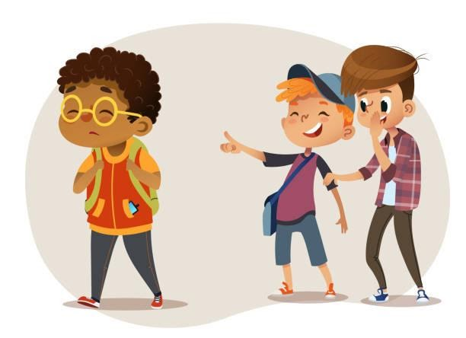
Em đồng ý hay không đồng ý với những trường hợp sau đây? Vì sao?
a. Chê bai, miệt thị ngoại hình của người khác.
Không đồng ý, vì đây là hành vi thiếu tôn trọng người khác. Làm người khác tổn thương, rụt rè, mất tự tin…
PHÊ PHÁN

Slide 5

b. Học online nghiêm túc, biết chú ý lắng nghe thầy cô giảng bài, không phát biểu linh tinh gây mất trật tự.
Đồng ý, vì thể hiện được sự tôn trọng thầy cô và các bạn. Giúp việc học online đạt hiệu quả, thầy cô có động lực dạy, học sinh tiếp thu bài tốt hơn.
Ủng hộ

Slide 6
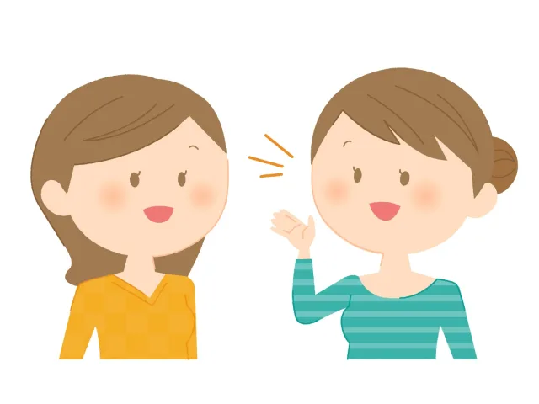
c. Khi giao tiếp chưa lắng nghe hết ý đã vội nói hớt, nói leo, cắt ngang lời của người khác.
Không đồng ý, vì không tôn trọng người khác trong giao tiếp ứng xử. Hành vi này thể hiện văn hoá giao tiếp kém, dễ dẫn đến hiểu lầm, nảy sinh mâu thuẫn, xung đột.
Phê phán

Slide 7
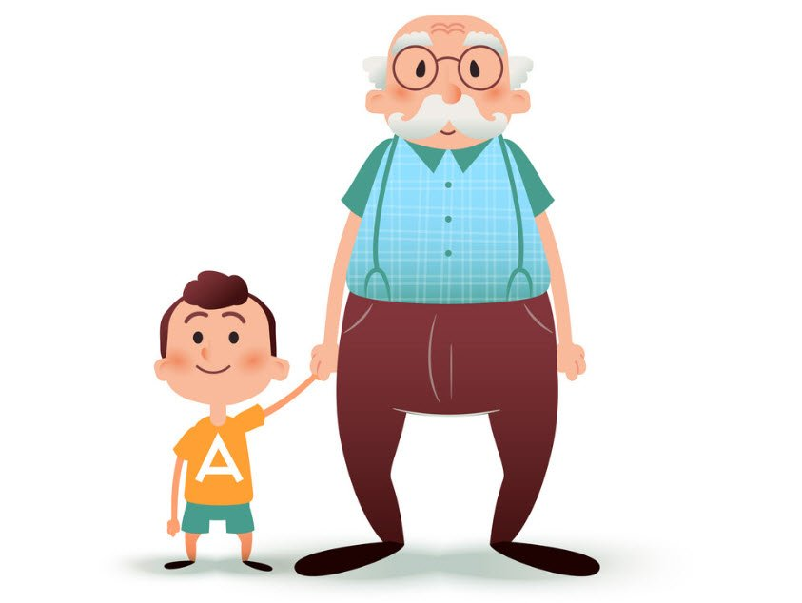
d. Kính trọng, quan tâm chăm sóc ông bà nhất là khi ông bà già yếu.
Đồng ý, vì thể hiện được sự tôn trọng ông bà mình. Việc làm thể hiện được sự biết ơn, giúp ông bà có nhiều niềm vui, động lực trong cuộc sống,…
Ủng hộ

Slide 8

Cần ủng hộ những việc làm biết tôn trọng người khác vì những việc làm này mang lại những ý nghĩa tốt đẹp cho mỗi cá nhân, người khác và xã hội.
Theo em tôn trọng người khác có ý nghĩa như thế nào?

Slide 9


TIẾT 4 – BÀI 3
TÔN TRỌNG NGƯỜI KHÁC
(tiết dạy 2)
I./ ĐẶT VẤN ĐỀ
- Tìm hiểu một số tình huống về việc tôn trọng người khác.
II./ NỘI DUNG BÀI HỌC
1. Thế nào là tôn trọng người khác?
2. Ý nghĩa:
Có tôn trọng người khác:
+ Nhận được sự tôn trọng của người khác đối với mình;
+ Là cơ sở để quan hệ xã hội lành mạnh, trong sáng.
- Phải tôn trọng mọi người ở mọi lúc mọi nơi cả trong cử chỉ, lời nói, hành động.

Slide 10
III./ LUYỆN TẬP

Slide 11
Câu 1: Trong những hành vi sau đây, theo em, hành vi nào thể hiện sự tôn trọng người khác? Vì sao?
a) Đi nhẹ, nói khẽ khi vào bệnh viện.
b) Cười đùa ầm ĩ khi đi dự đám tang.
c) Cảm thông, chia sẻ khi người khác gặp khó khăn, bất hạnh.
d) Châm chọc, chế giễu người khuyết tật.
e) Lắng nghe và tiếp thu có chọn lọc ý kiến của mọi người.

Slide 12
Câu 2: Em tán thành hay không tán thành các ý kiến sau đây? Vì sao?
a) Tôn trọng người khác là tự hạ thấp mình.
b) Muốn người khác tôn trọng mình thì mình phải biết tôn trọng người khác.
c) Tôn trọng người khác là tự tôn trọng mình.

Slide 13

Của cho không bằng cách cho
Câu 3: Giải quyết tình huống sau:

Slide 14
Câu 3: Giải quyết tình huống sau:
Tóm tắt tình huống: Khi Tổ dân phố phát động quyên góp giúp đỡ người nghèo. Người mẹ yêu cầu con mình thu gom quần áo cũ còn dùng được để quyên góp nhưng người con không hài lòng, vò quần áo thành đống rồi tiện tay vứt vào thùng xốp trong khi người mẹ đang cẩn thận xếp từng chiếc quần áo một. Người con nói: Người nghèo có cho là tốt rồi! Hơi đâu mà phải xếp gọn gàng, ngăn nắp!
Câu hỏi:
a. Em có đồng ý với thái độ và hành vi của người con không? Vì sao?
b. Nếu là người mẹ trong trường hợp trên em sẽ cư xử như thế nào để con hiểu “của cho không bằng cách cho”.

Slide 15
Câu 3: Giải quyết tình huống
a. Em có đồng ý với thái độ và hành vi của người con không? Vì sao?
- Không đồng ý vì đây là hành vi không tôn trọng người khác khi họ gặp khó khăn, hoạn nạn. Hành vi thể hiện ý thức kém, thiếu sự thông cảm, chia sẻ; làm mẹ mình và người cần giúp đỡ buồn lòng.
b. Nếu là người mẹ trong trường hợp trên em sẽ cư xử như thế nào để con hiểu “Của cho không bằng cách cho”.
- Khuyên con phải biết tôn trọng người khác, biết chia sẻ cảm thông khi người khác gặp khó khăn bất hạnh. Giúp người khác là việc cần làm và phải biết cách thực hiện.
- Khi giúp đỡ ai đó cần phải có sự tôn trọng vì “Của cho không bằng cách cho”. Giúp đỡ người khác phải từ tấm lòng để người khác khi nhận được sự giúp đỡ cảm thấy vui và ấm áp.

Slide 16
Câu 4: Nêu một số câu ca dao, tục ngữ nói về sự tôn trọng người khác.
Ca dao:
- Lời nói không mất tiền mua
Lựa lời mà nói cho vừa lòng nhau.
- Cười người chớ vội cười lâu
Cười người hôm trước hôm sau người cười.
Tục ngữ:
- Kính già, yêu trẻ.
- Trên kính, dưới nhường.

Slide 17

Hướng dẫn về nhà
Học nội dung bài học.
+ Thế nào là tôn trọng người khác?
+ Ý nghĩa
Chuẩn bị : Bài 4: Giữ chữ tín
+ Đọc File chuẩn bị bài trên K12online.
+ Tìm các ví dụ, việc làm biết giữ chữ tín.

